Slide 1

「지능화 파일럿 프로젝트」프로젝트 설계
채혈 튜브 자동 분류를 위한 딥러닝 기반 프로그램 설계
2021. 9. 30
2020254005
김 성 웅

Slide 2
연구 개요
세부일정
연구 배경
- 환자 개인정보 보호
- 프로그램 처리 프로세스 단순화를 통한 유지보수 용이 - 장비 개발 비용 절감
- 향후 다양한 신제품 개발에 이미지 처리 기술 적용 가능
기존 기술의 문제점 및 필요성
- 병원 데이터베이스에 직접 접근 하여 환자 데이터를 가져오기 때문에 해킹 시 환자 개인정보가 유출 될 우려가 발생 - 진단 검사실의 거의 모든 분야에 혈액 용기 인식 및 분류 기술이 적용 가능.

Slide 3
연구 목표
세부일정
연구 목표
- 이미지 딥러닝 모델을 이용한 혈액 용기 분류
- C# 응용프로그램에 딥러닝 모델 적용
평가지표
- 이미지 캡처 후 분류 결과 응답까지의 시간
- 인식 정확도
항목 | 단위 | 현재수준 | 개발목표치
인식 정확도 | % | 99% | 97%
처리속도 | ms | 1000 | 1000
가격 | 만원 | 250 | 100
객관적 수치 및 성능의 향상보다는 기술 개발을 통한 부가적인 이점 발생에 초점

Slide 4
기존 기술 조사
세부일정
기존 타사 제품 비교
제품명 (제작사) SPEC | HCTS 2000 MK2 (SARSTEDT) | ATRAS (T&O) | TT 2000S (REFLEKS) | S2500 (FUTURELAB) | SORTPRO (ASP)
처리속도 (tube/h) | 2,000 이상 | 2,350 | 2,000 | 2,500 | 3,000 이상
인식 방법 | Tube 회전 방식 | 진행하며 인식 | Tube 회전 방식 | Tube 회전 방식 | 진행하며 인식
분류 방법 | 밀어내는 방식 | 경로 변경 방식 | 경로 변경 방식 | 경로 변경 방식 | 밀어내는 방식
특징 | CAP 색상으로 분류 가능(옵션) | CAP 색상으로 분류 가능 Tube Cap 방향 정렬 | CAP 색상으로 분류 가능 | CAP 색상으로 분류 가능(옵션) | CAP 색상으로 분류 가능

Slide 5
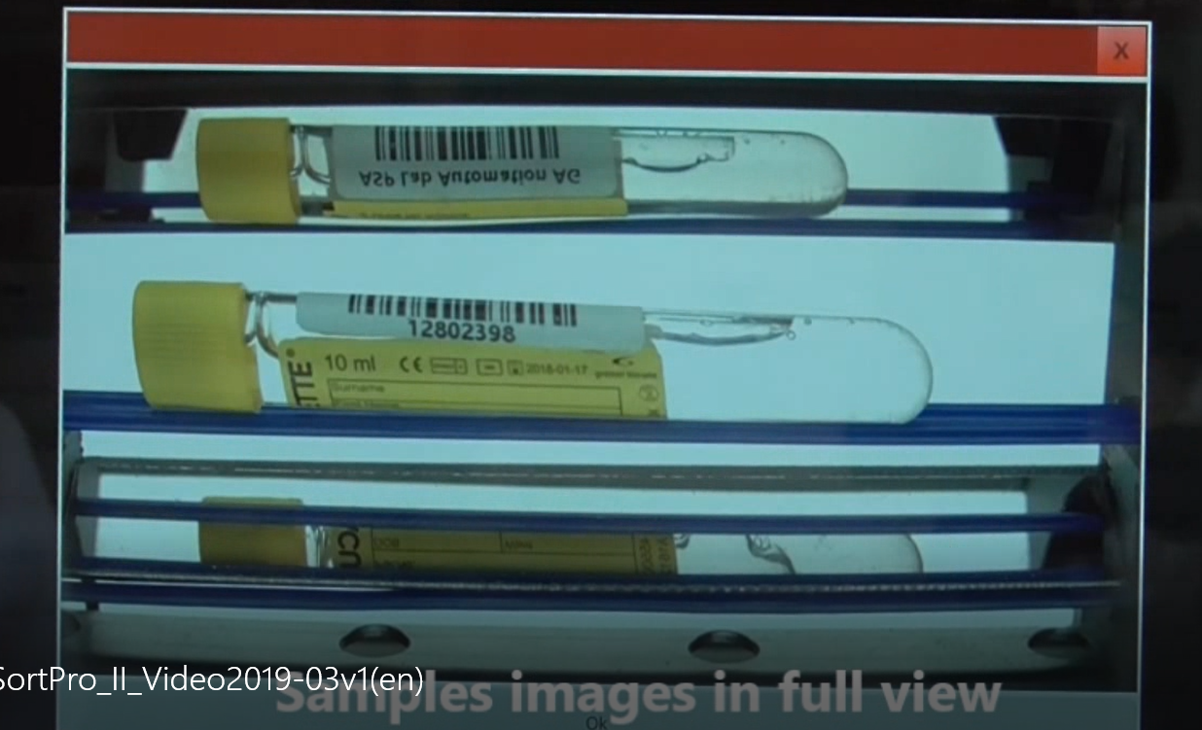
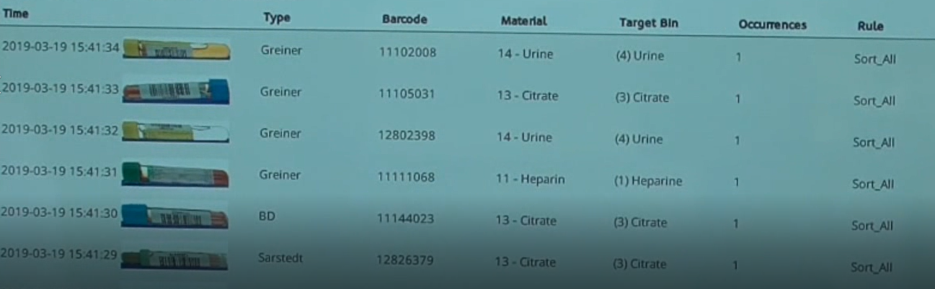
기존 기술 조사
세부일정
기존 타사 제품 비교

Slide 6
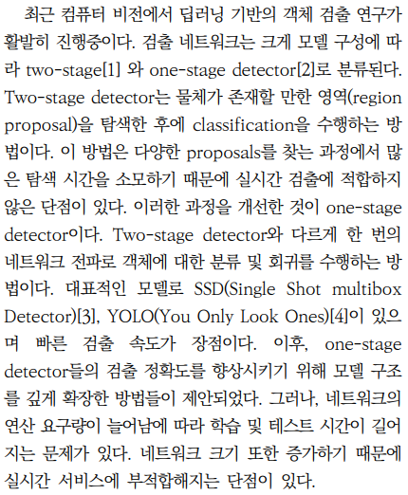
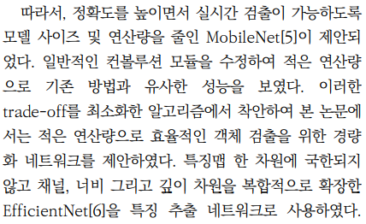
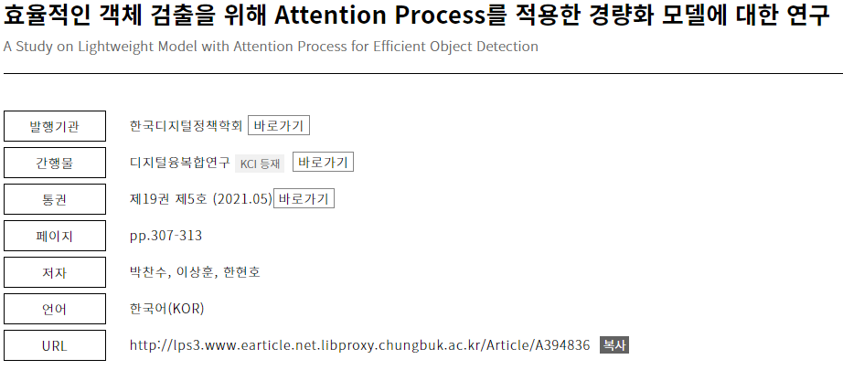
관련 연구/특허 조사(1)
세부일정
효율적인 객체 검출을 위한 딥러닝 모델 조사
- EfficientNet
-논문 출처-

Slide 7
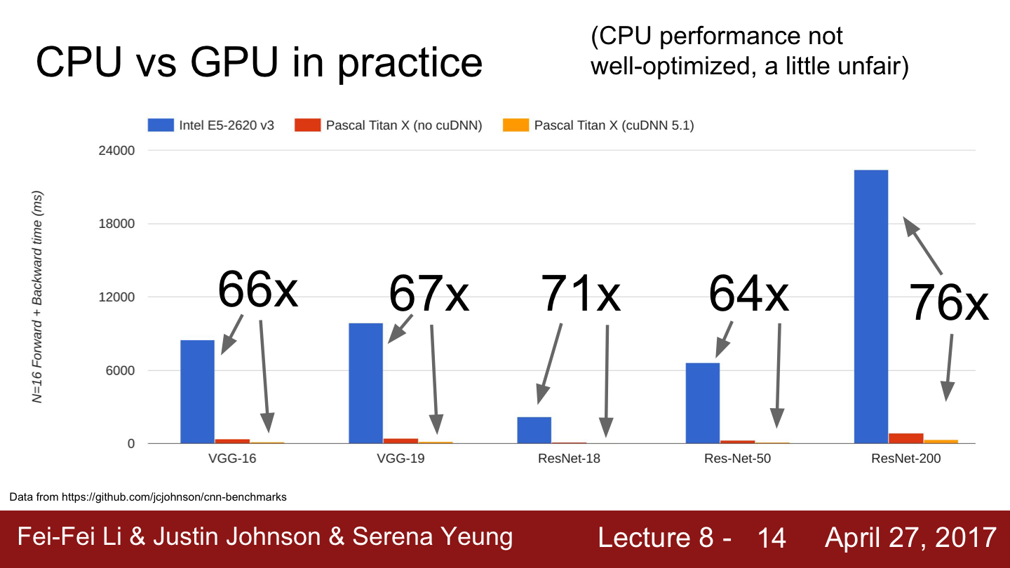
관련 연구/특허 조사(2)
세부일정
빠른 처리를 위한 방법 조사

Slide 8
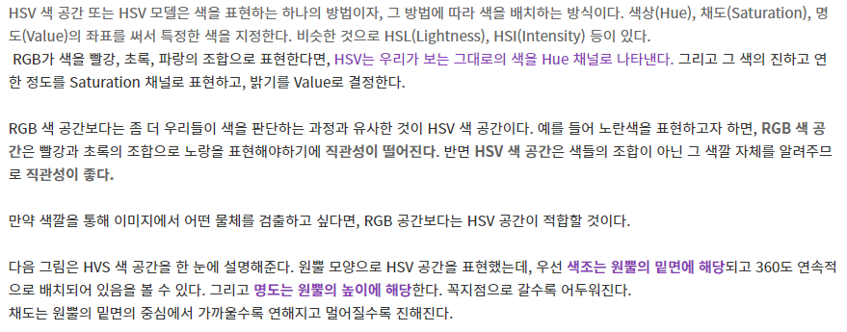
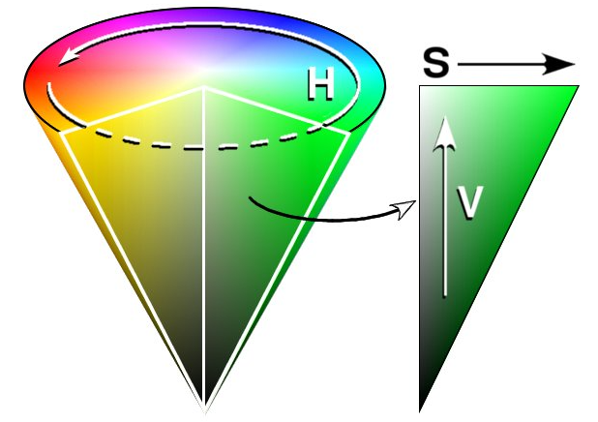
관련 연구/특허 조사(2)
세부일정
정확한 컬러 분류를 위한 사전 조사
- HSV
출처 : https://sikaleo.tistory.com/84

Slide 9
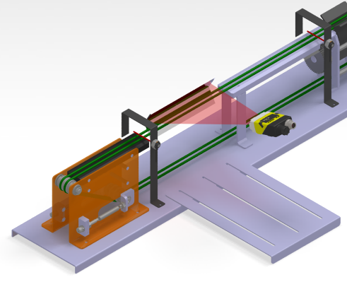
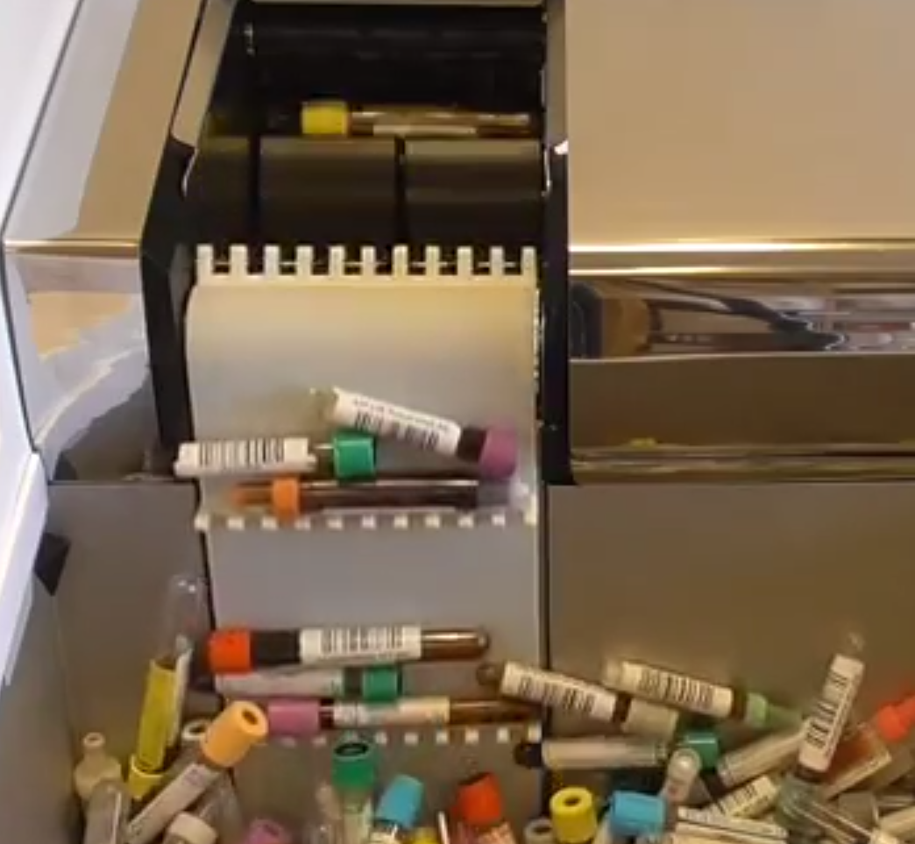
연구 방법
세부일정
1. 테스트 데이터 수집을 위한 Firmware 및 Software 개발
- 많은 양의 이미지 테스트 데이터를 수집하는데 시간 절약을 위함.
- 실제 분류 환경과 비슷한 테스트 데이터를 얻기 위함.
(4) 배출
(1) 투입
(2) 센서 인식
(3) 촬영

Slide 10
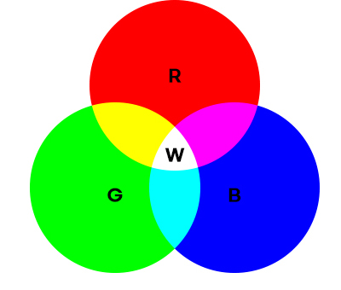
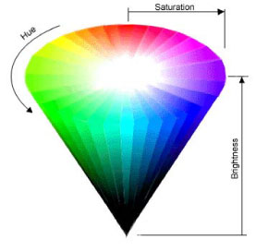
연구 방법
세부일정
2. RGB와 HSV 이미지 분류 정확성 비교
VS

Slide 11
연구 방법
세부일정
3. EfficientNet + CUDA 및 cuDNN 사용하여 처리 속도 확인
4. 길이에 따른 분류를 위한 방법론 연구
- 이미지에 추가 라벨링을 하여 분류를 진행?
(ex. 빨간색 짧은튜브, 빨간색 긴튜브, 보라색 짧은튜브, 보라색 긴튜브)
- 데이터 셋에 추가로 Length값을 데이터로 넣어 분류를 진행?

Slide 12
주요 일정
세부일정
세부 추진일정 | 주차 |  |  |  |  |  |  |  |  |  |  |  |  |  |  | 비고
 | 1 | 2 | 3 | 4 | 5 | 6 | 7 | 8 | 9 | 10 | 11 | 12 | 13 | 14 | 15
프로젝트 계획 수립
사전 자료 조사
시스템 설계 및 구성
테스트 데이터 수집 및 분류
딥러닝 모델 설계
모델 적용 프로그램 개발
적용 및 테스트
문제점 보완

Slide 13
감사합니다

